Slide 1


Slide 2




06/03/2020
Ateliê de Software
Alinhamento Mensal
Notes:
2

Slide 3

Equipe: 42 Recursos (06/03)
1 Gerente de Projeto
1 Administrativo / Financeiro
2 Scrum Masters
1 Analista de Infraestrutura Ágil DevOps
2 Analistas de Serviço (Design Thinking)
1 Analista de Negócio
5 Designers UX/UI
27 Desenvolvedores ( Python, PHP, .NET)
2 Analista de Testes / Qualidade
Visão Geral
Notes:
3

Slide 4
Novos Recursos
Dev .NET Sr (*) SGP SP Em seleção
Dev. NET Pl Sustentação Contratado (16/03)
Dev. Front Pl Equipe Python Em seleção
Analista DevOps Geral Em seleção
Dev. Ruby Pl Currículo Contratado (09/03)
Dev. Python Pl / Sr API / Dados Em seleção
DBA Postgre / SQL Dados Diligência (06/03)
Analista de Negócio (*) Alimentação Diligência (06/03)
Arquiteto Geral Contratado (16/03)
Scrum Master Geral Em seleção
Dev Mobile Sr SGP SP Em seleção
Design Thinking (*) Geral Em seleção
Analista de Testes Equipe Python Em seleção
Dev. Python Pl PTRF Em seleção
(*) Substituições
Vagas Abertas
Notes:
4

Slide 5
Novos Produtos
SIGPAE (Terceirizadas) Em desenvolvimento MVP2
Portal SME Em desenvolvimento MVP2
Escola Aberta Entregue
SAFI (Contratos) MVP1 Entregue, Será retomado após Uniforme.
Vaga na Creche Entregue
Cadastro de Imóveis Entregue
Novo SGP Release 1 Entregue, Em dev. Release 2
IDEP Entregue
Portal do Uniforme Fornecedor Entregue / Aluno Em desenvolvimento
PTRF Validação do Escopo / Iniciando desenvolvimento
Sustentação
Prato Aberto
Serap
Escolhas
ProArt
CoreSSO
Permissões
Visão Geral
Notes:
5

Slide 6
Portal do Uniforme
Em desenvolvimento
Sub Portal do Fornecedor
Sub Portal do Aluno / Responsável
Melhorias no sistema PRO ART
Em desenvolvimento
Adequação do sistema para o Edital 2020
Produto PTRF
Realizado entendimento junto à equipe de design thinking
Iniciando desenvolvimento
Demanda - Programação do CEU
Iniciado entendimento junto à equipe de design thinking
Sistema de Controle de Cargos da SME
Necessário entendimento do Access para construção de um nosso sistema.
Ainda não iniciado entendimento.
Novas Demandas e Solicitações
Notes:
6

Slide 7
Equipe AMcom
Equipe AMcom
Aline
Gerente de Negócio
Fernanda
Bruno (16/03)
Administrativo e Financeiro
Arquiteto / Líder Técnico
Danieli
Marcos
Fagner e Cintia
Eduardo
Scrum Master
Scrum Master
Analista de Serviços
Analista de Infra Ágil
Sustentação
Pedagógico
Dados
Alimentação
Comunicação
Contratos
Devs SERAP, Escolhas, Pro Art
UX / Analistas / Devs
UX / Analistas / Devs
UX / Analistas / Devs
UX / Analistas / Devs
UX / Analistas / Devs
Vaga na Creche
Uniforme
UX / Devs
UX / Devs

Slide 8


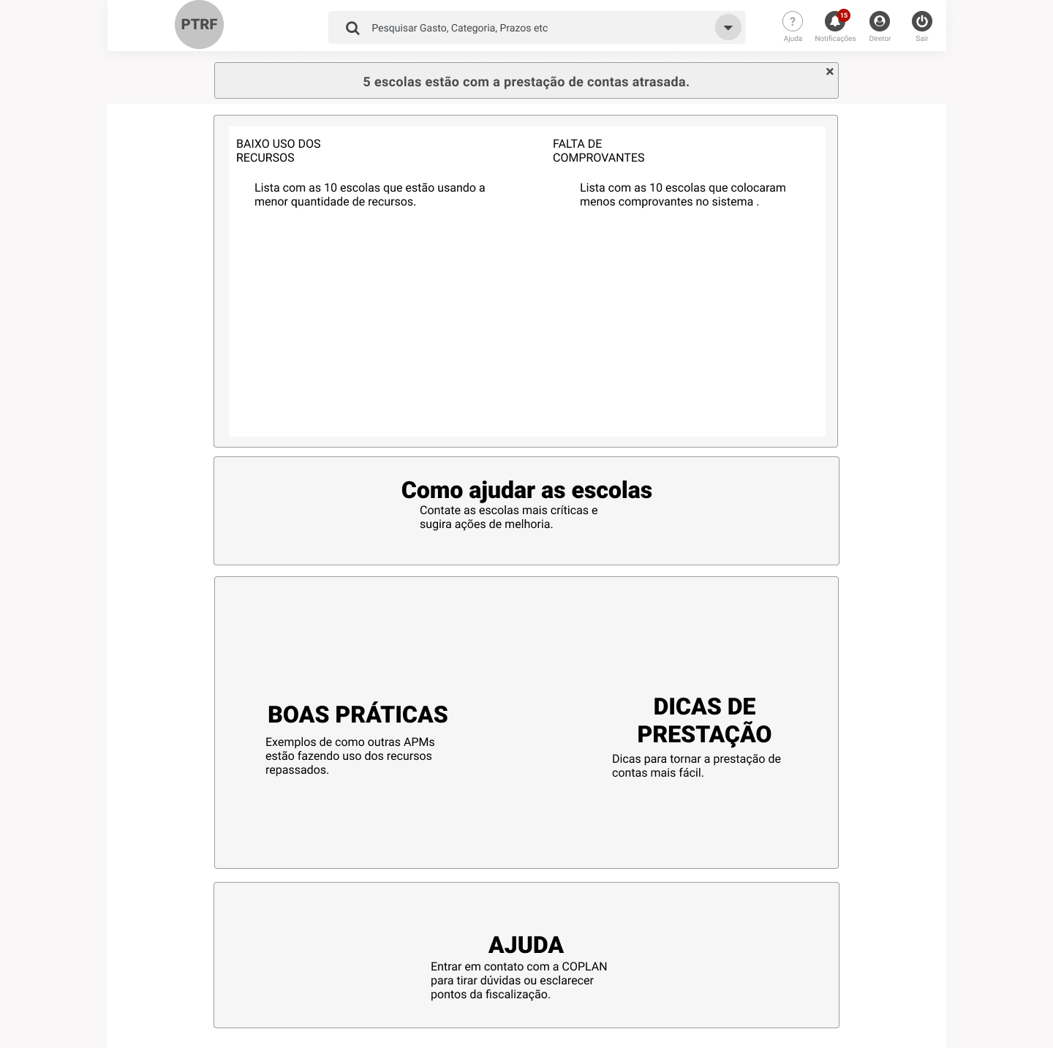
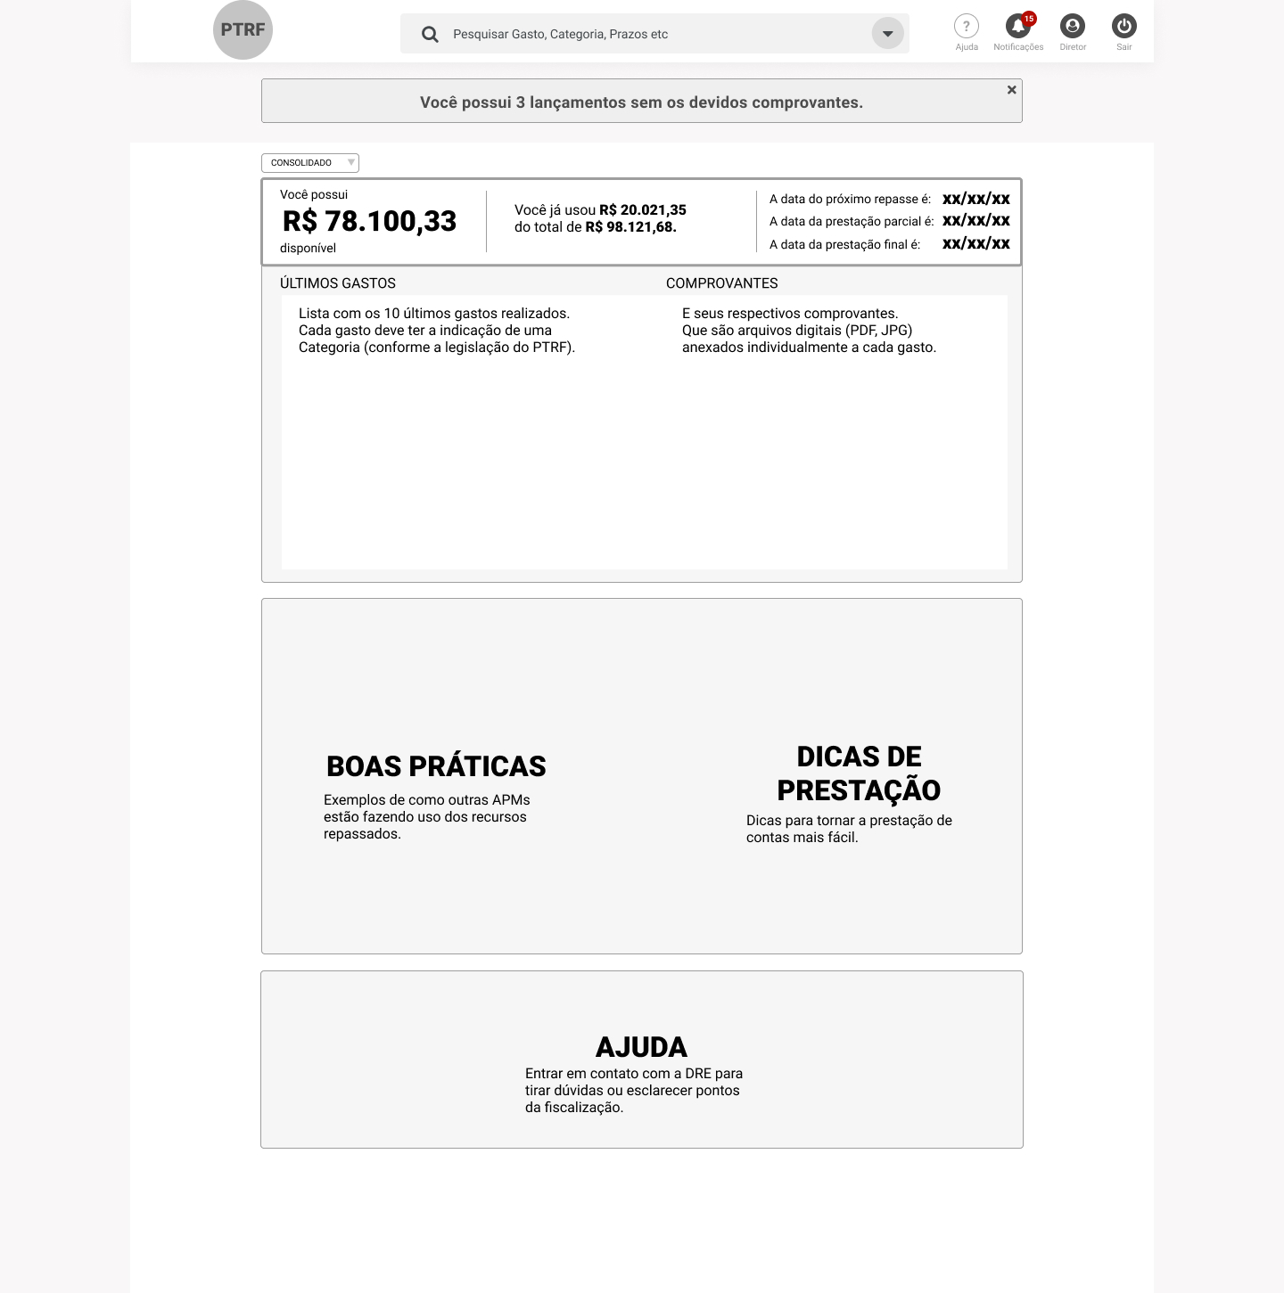
Design Thinking
O que aconteceu em Janeiro:
Acompanhamento de Novas Demandas
• Programa de Transferência de Recursos Apoio no desenho do produto para atender o novo processo do Programa. Foram realizadas reuniões de entendimento e desenho de wireframes.
Realizado um teste com usuários do programa (diretores de escola / presidente APM).
• Atribuição Periódica Por sugestão de COTIC, oficina com DREs está prevista para acontecer entre a segunda e terceira semana de fevereiro.
• Programação dos CEUS Demanda iniciada. Plano de trabalho construído com equipe de COCEU e uma oficina de entendimento realizada.
PTRF Figma:
https://www.figma.com/proto/hrxN1dXLCHIMAlPXBceSF9/PTRF?node-id=205%3A1&viewport=4957%2C210%2C0.5&scaling=min-zoom

Slide 9
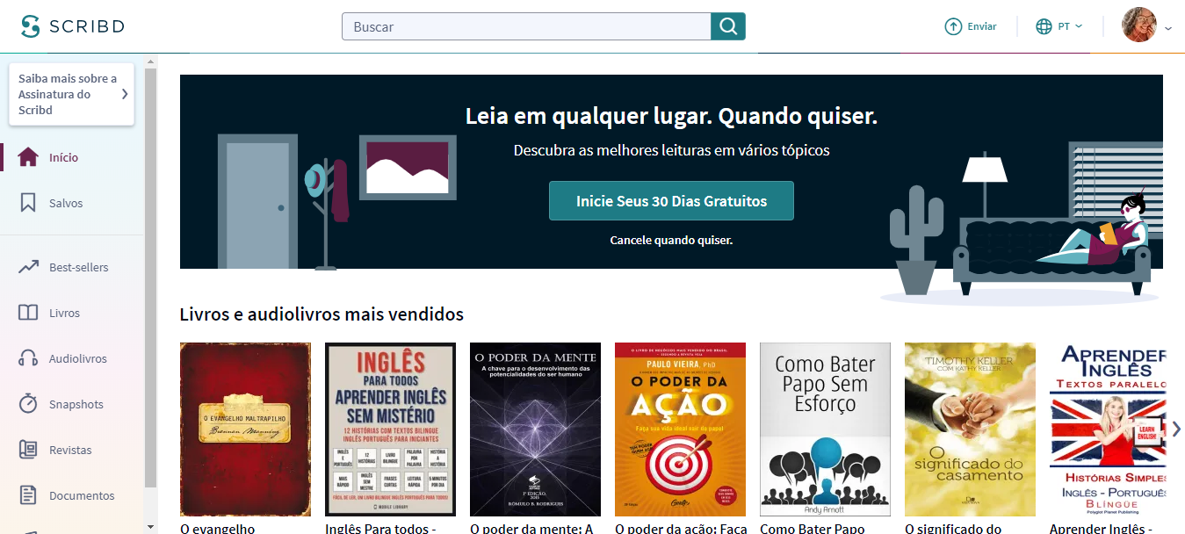
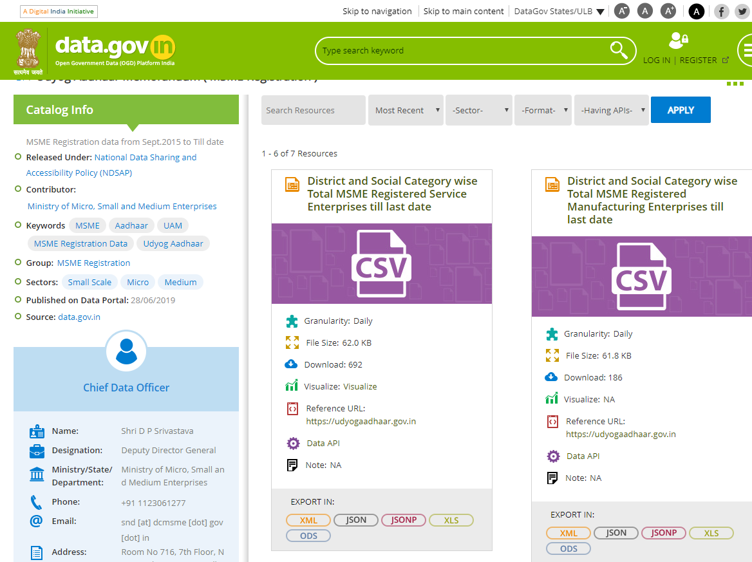
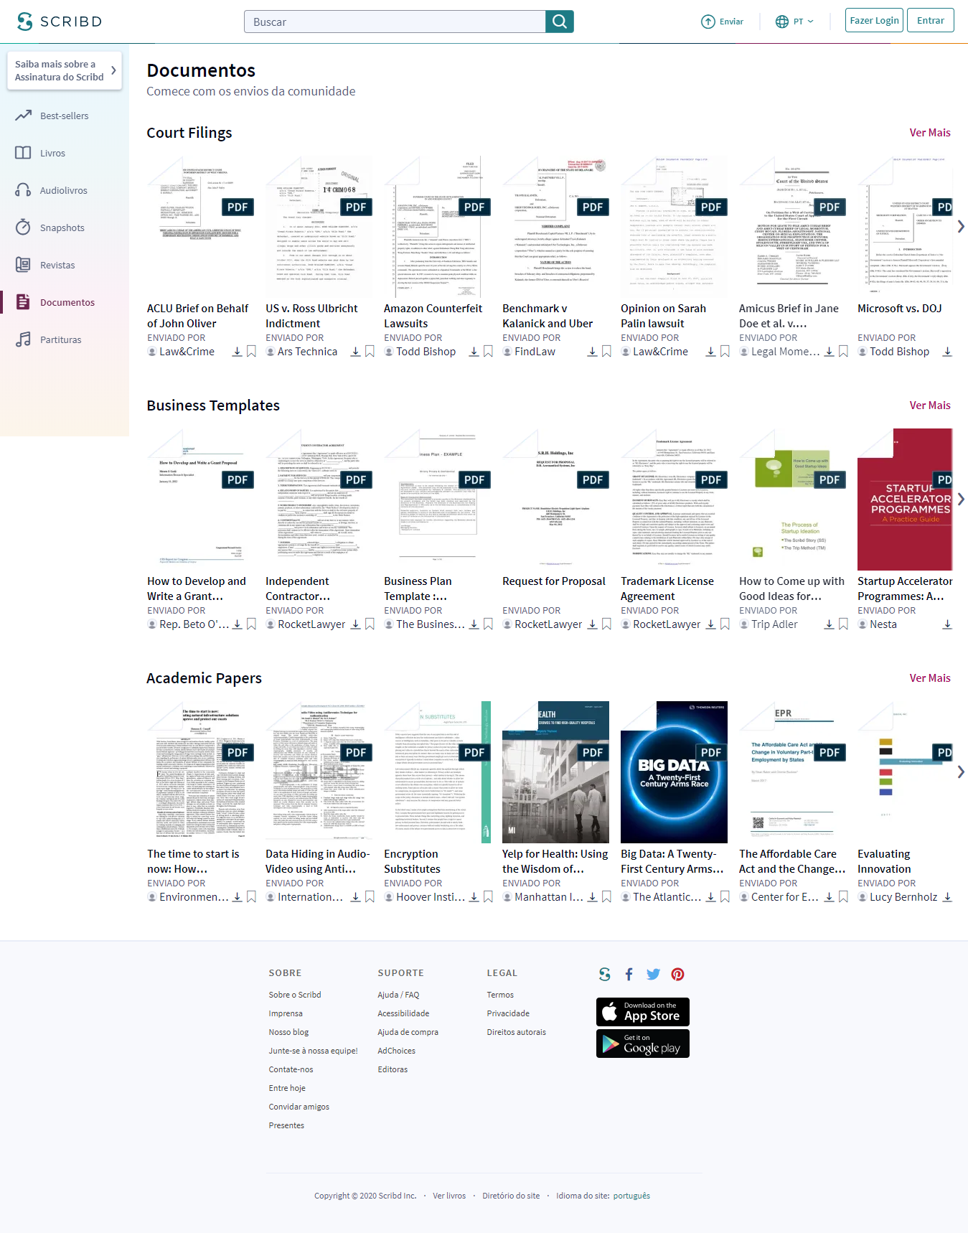
Design Thinking
O que aconteceu em Janeiro:
Apoio as Células
Comunicação:
Entrevistas com pontos focais das Coordenadorias e Conselhos para sistematização das Oficinas que serão realizadas em 11 e 12/02.
Visita na DRE Butantã para conhecimento de boas práticas e entendimento de necessidades para o repositório de documentos.
Benchmarking e moodboard de repositórios de documentos.
Oficina sobre o Repositório de documentos com DREs, coordenadorias e conselhos com foco na arquitetura da solução.
Discovery sobre Homologação de Produtos para CODAE com UX , P&D e Dieta Especial.

Slide 10



Detalhamento das Células
Acompanhamento da Evolução e Entrega
Notes:
10

Slide 11
Comunicação
Produtos | Início | Previsão de Entrega
Portal SME: Pagina das DRES e Conselhos | Janeiro | Abril
Funcionalidades
Status
Equipe
Notícias da DRE
Agenda da DRE
Admin da DRE
Páginas dos Conselhos
Desenvolvimento das páginas das DREs
Desenvolvimento das páginas dos Conselhos
Melhorias no algorítmico de buscas
PO: Patricia e Carlos
COTIC: Marcia e Filipe
Scrum Master: Marcos
01 Analista de Negócio
01 Analista UX
01 Desenvolvedor PHP
Pontos de Atenção
Issues / Pendências
Riscos
Servidor WEB e de banco estão na mesma máquina.

Slide 12
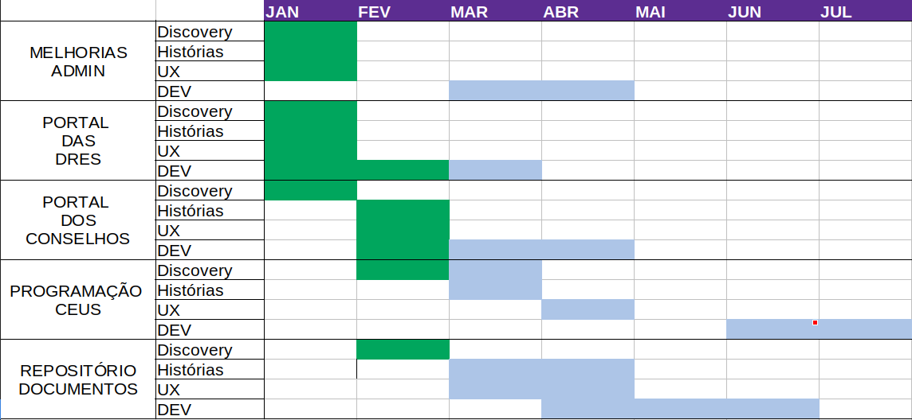
Comunicação – RoadMap

Slide 13
PTRF
Produtos | Início | Previsão de Entrega
SIG.Escola
Funcionalidades
Status
Equipe
MVP1
Cadastro das Despesas
Extração Documento para Prestação de Contas
Dados das APMs
Andamento
Protótipo MVP 1 com os testes de usuários
Criação das histórias para início da Sprint 1
PO : Ananda
COTIC: Filipe e Fernando
Scrum Master: Marcos
01 Analista de Negócio
01 UX / UI
03 Desenvolvedores
Pontos de Atenção
Issues / Pendências
Riscos

Slide 14
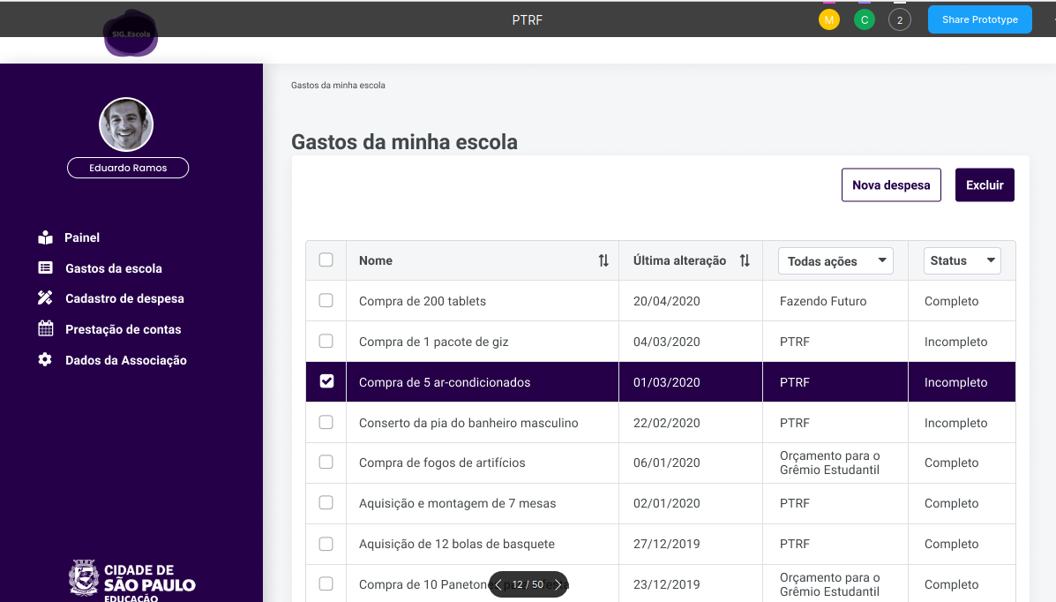
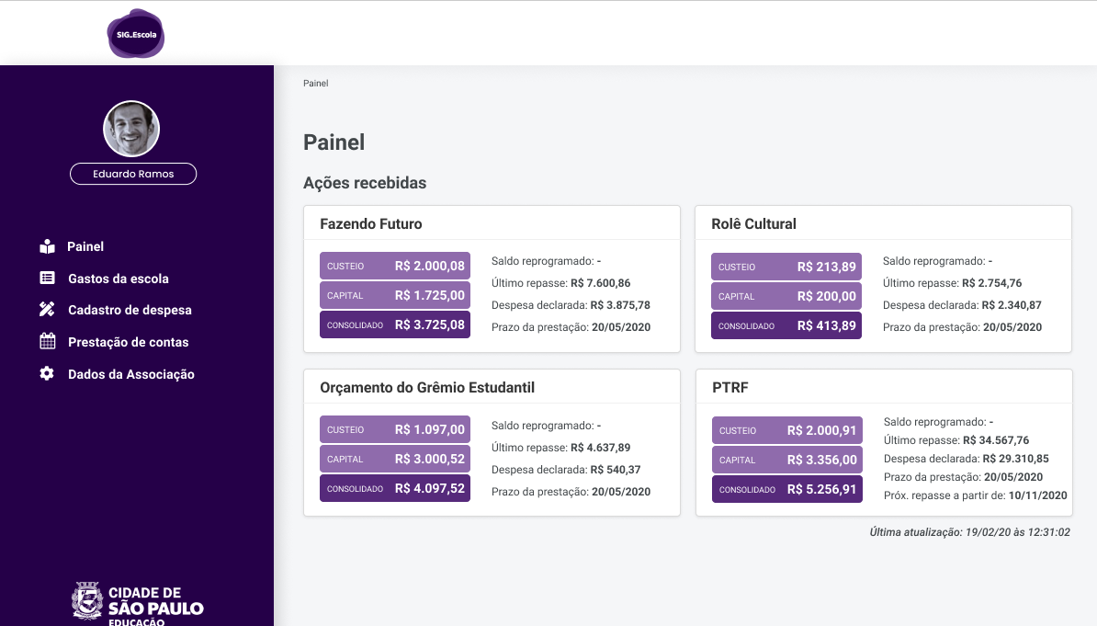
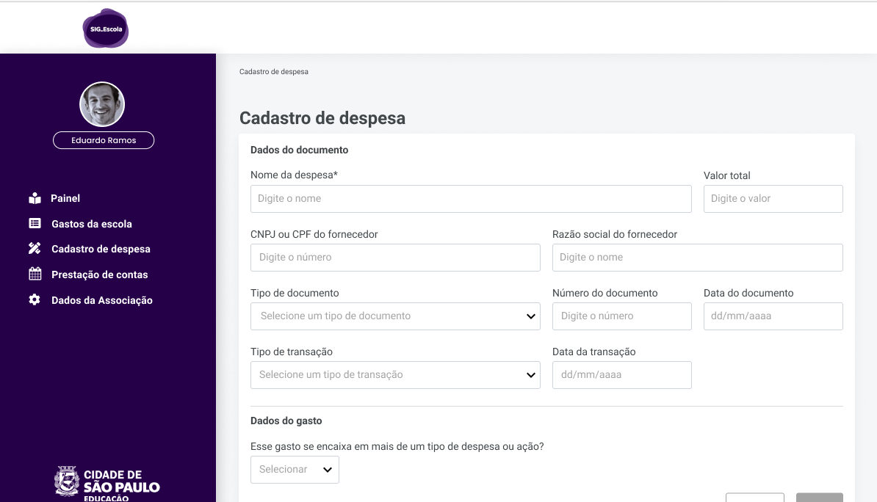
PTRF- Entregas
n
https://www.figma.com/proto/hrxN1dXLCHIMAlPXBceSF9/PTRF?node-id=205%3A1&viewport=1420%2C-1575%2C0.5564180016517639&scaling=min-zoom
Notes:
https://www.figma.com/file/06t7G0JW8cmWU9EWVYZ31m/Spt_17%5BALIMENTAC%CC%A7A%CC%83O%5D-Terceirizadas_sprint17?node-id=687%3A0
https://www.figma.com/file/06t7G0JW8cmWU9EWVYZ31m/Spt_17%5BALIMENTAC%CC%A7A%CC%83O%5D-Terceirizadas_sprint17?node-id=687%3A0
14

Slide 15
Alimentação
Produtos | Início | Previsão de Entrega
SIGPAE: Sistema de Gestão de Alimentação para Escolas Terceirizadas | Janeiro | Junho
Prato Aberto | Sustentação
Funcionalidades
Status
Equipe
Dieta Especial
Formulários CEI
Finalizada as seguintes funcionalidades:
Protótipo Dieta Especial - Visão Escola e Possibilidade alimentações
Múltiplas Escolas, DRE e CODAE e Tipos de Alimentação
Em execução:
Solicitação, Autorização e Inativação de Dieta Especial
Solicitações CEI (Inclusão, alteração, suspensão de alimentação)
Implantação Lote1 DRE Ipiranga - 51 EMEFs (Treinamento 17/03 e 18/03)
PO: Elisete e Juliana
COTIC: Fernando e Vitor
Scrum Master: Marcos
01 Analista de Negócio
01 Analista UX / UI
04 Desenvolvedores
Pontos de Atenção
Issues / Pendências
Riscos
2 Devs deslocados para o Portal de
Uniformes
.
Notes:
15

Slide 16
RoadMap – Gestão da Alimentação Terceirizada
MESES
Out/2019
Nov/2019
Dez/2019
Jan/2020
Fev/2020
Mar/2010
Abr/2020
Mai/2020
Gestão Terceirizadas
MVP1
Gestão Dieta Especial e CEI
P&D
Notes:
16

Slide 17
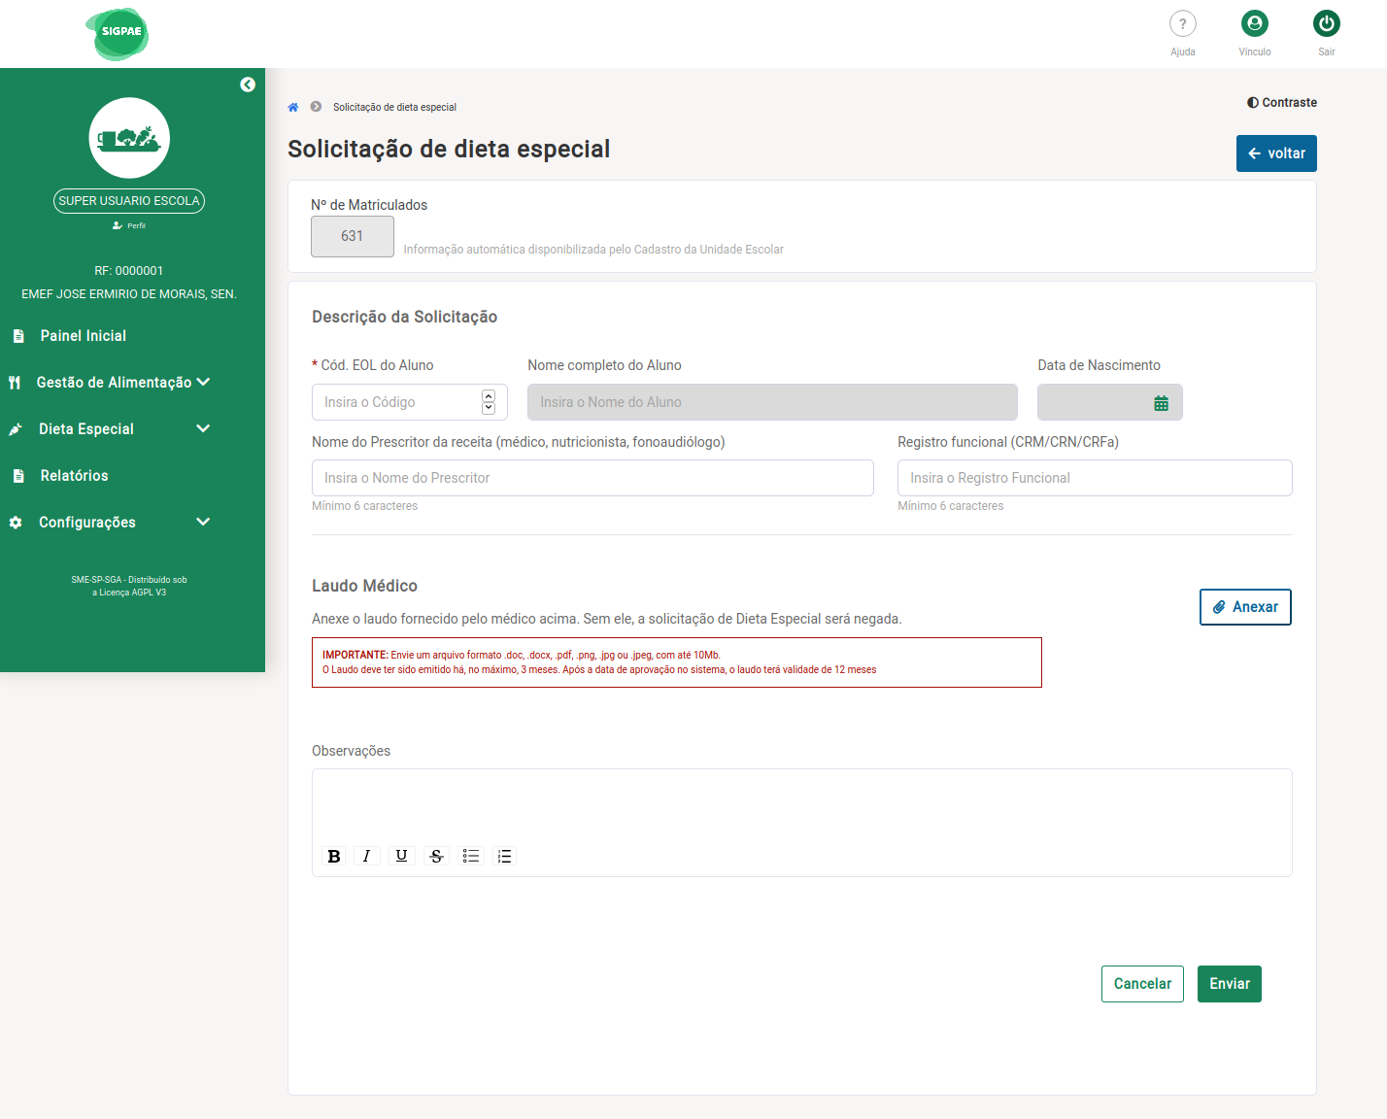
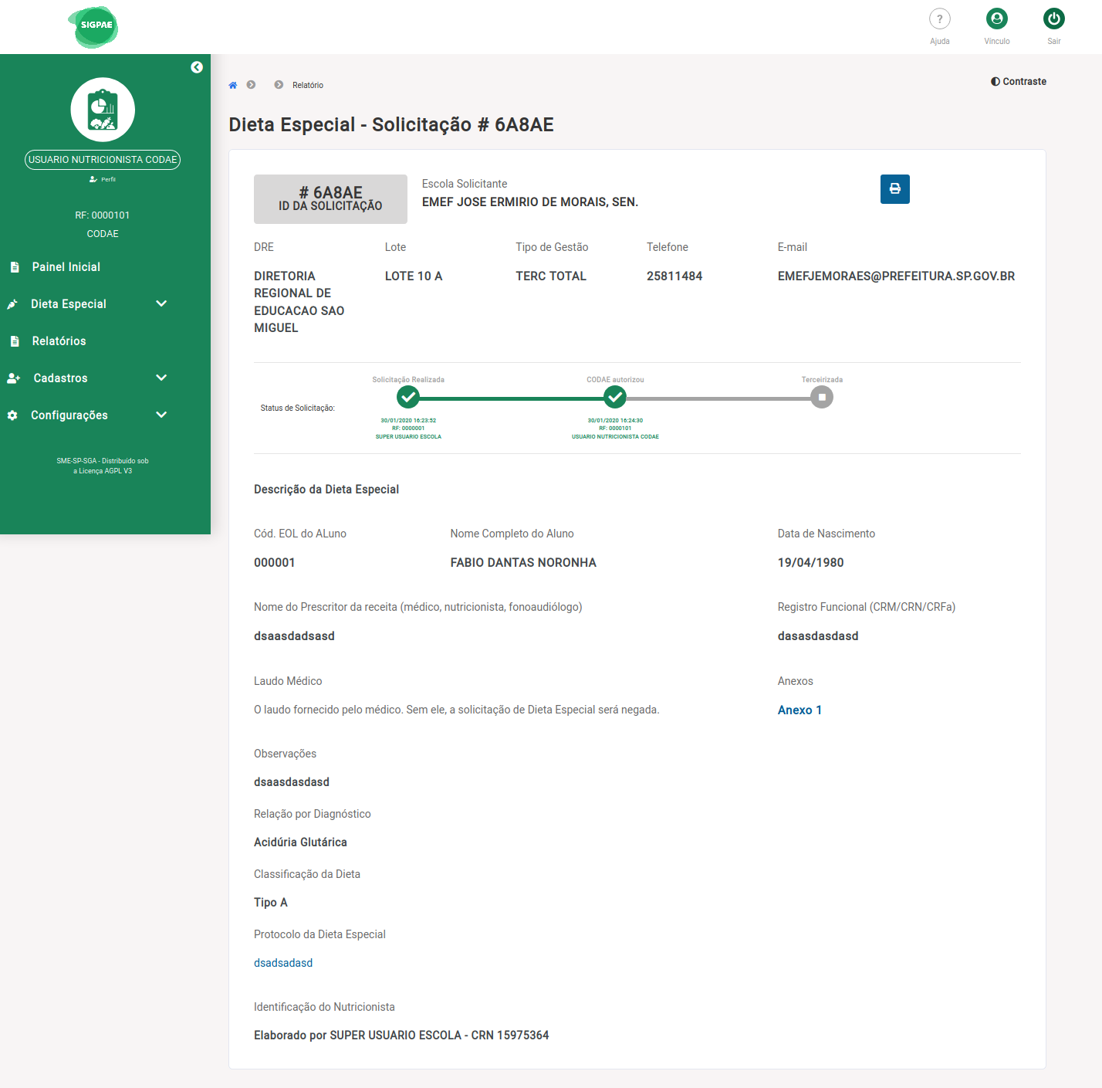
Alimentação - Entregas
https://hom-terceirizadas.sme.prefeitura.sp.gov.br/login
Notes:
https://www.figma.com/file/06t7G0JW8cmWU9EWVYZ31m/Spt_17%5BALIMENTAC%CC%A7A%CC%83O%5D-Terceirizadas_sprint17?node-id=687%3A0
https://www.figma.com/file/06t7G0JW8cmWU9EWVYZ31m/Spt_17%5BALIMENTAC%CC%A7A%CC%83O%5D-Terceirizadas_sprint17?node-id=687%3A0
17

Slide 18
Portal de Uniformes
Produtos | Início | Previsão de Entrega
Portal De Uniformes – Visão Fornecedor, Família e Escola | Janeiro | Maio
Funcionalidades
Status
Equipe
Fornecedores Nova Versão com tipos de docs
Família: Atualização Cadastro para Pedido
de Uniforme
Escola: Atualização Cadastral para Alunos que
não tem acesso ou receberam e-mail para
comparecer a escola
SME / DRE / Escola: Painel Gerencial
Portal Consolidando as Informações
Fornecedores:
Finalizada todas as demandas que foram priorizadas
Família (Atualização Cadastral para Pedido de Uniforme
Versão Homologada
Escola (Atualização Cadastral)
Versão Homologada
Próxima semana inicia a construção do Painel Gerencial
Portal Consolidando as informações da Família
Protótipo Validado
PO: Daniela, Natalia e Thais
COTIC: Fernando e Marcia
Scrum Master: Marcos
01 Analista de Negócio
01 Analista UX / UI
02 Desenvolvedores
Pontos de Atenção
Issues / Pendências
Riscos
Comunicação com a rede
Integração de dados EOL
Notes:
18

Slide 19
Portal de Uniformes
Fornecedor
https://hom-portaldeuniformes.sme.prefeitura.sp.gov.br/
Família
https://hom-pedido-uniforme.sme.prefeitura.sp.gov.br/
Cod : EOL : 6120369 Data Nascimento : 15/11/2013
Escola
https://hom-pedido-uniforme.sme.prefeitura.sp.gov.br/adm-escola
RF : 5100119 Senha: admin123
Notes:
19

Slide 20
Cadastro de Imóveis
Produtos | Início | Previsão de Entrega
Cadastro de Imóveis | Sustentação
Funcionalidades
Status
Equipe
Atividades Realizadas no último mês
Alteração do Mapa de Bairros
PO : Luiz
COTIC: Filipe
Scrum Master: Marcos
Pontos de Atenção
Issues / Pendências
Riscos

Slide 21
Contratos
Produtos | Início | Previsão de Entrega
SAFI – Sistema de Administração, Finanças e Infraestrutura: Vigências e Atestes | Setembro | Dezembro
PAUSADO EM DECORRÊNCIA DO PORTAL DE UNIFORMES
Funcionalidades
Status
Equipe
Visualização de Serviços Contínuos
Manutenção de Contratos
Notificações
Atestes
Concluído
Cadastro e Visualização de Contratos Serviços Contínuos
Notificações de Vencimento de Contratos e Histórico
Painel e Visualização dos Contratos de Serviços Contínuos
Pausado
Protótipo de Registro de Atestes
Desenvolvimento da configuração de Atestes
PO : TBD
COTIC: Filipe e Victor
Scrum Master: Marcos
01 Analista de Negócio
01 UX / UI
03 Desenvolvedores
Pontos de Atenção
Issues / Pendências
Riscos
Falta de definição novo PO (dez/19)
Integração dos dados com SOF

Slide 22
Vagas na Creche
Produtos | Início | Previsão de Entrega
Vagas na Creche
PAUSADO EM DECORRÊNCIA DO PORTAL DE UNIFORMES
Funcionalidades
Status
Equipe
MVP 2 Mapa de Calor
PO : Thais
COTIC: Filipe
Scrum Master: Marcos
Pontos de Atenção
Issues / Pendências
Riscos

Slide 23
Dados Estratégicos
Produtos | Início | Previsão de Entrega
Dados para Relatórios Internos, imprensa, pesquisadores e acesso à informação
Dashboards no Metabase
Funcionalidades
UX e Análise
Status
Equipe
Apoio às células na busca de dados do EOL:
SIGPAE, Uniformes, Vaga na Creche, Escola Aberta
Demandas SP 360
Micro dados SGP
Atualização do Airflow
Estudo - Administração Banco de Dados Postgre
Prover API com dados de sistemas internos para os novos produtos.
Dados Abertos – Apoio FGV
COTIC: Victor e Fernando
PO: Carol e André
Scrum Master: Danieli
02 Desenvolvedores
Pontos de Atenção
Issues / Pendências
Riscos
.
Livro Aberto:
Formalização do Repasse FGV -> AMcom
Analisar e Apontar as melhorias necessários.
Histórias:
Criação de história de usuários (Micro dados SGP e SP 360)
N.A.
Corte: 05/03

Slide 24
Pedagógico - SGP
Produtos | Início | Previsão de Entrega
Sondagem: Sistema para avaliação periódica de alunos | Maio | Julho
Novo SGP: Novo sistema de Gestão Pedagógica | Agosto
Status – Estabilização do Sistema
Equipe toda atuando na correção de bugs e melhorias apontadas em produção.
Equipe de UX atuando nos protótipos dos aplicativos da Família e para o Professor.
Realização de dinâmica do “Lean Inception” para priorização de novas funcionalidades da Release 3.
Equipe
Issues / Pendências
Riscos
COTIC: Gabriela, Ronaldo
PO: Helô e David
Scrum Master: Danieli
01 Analista de Negócio
02 Analistas UX / UI
11 Desenvolvedores
02 Analistas de Testes QA
Estabilização do Sistema.
Mudanças de priorização e roadmap do projeto.
Corte: 05/03

Slide 25
Sustentação
Acompanhamento
Notes:
25

Slide 26
Pedagógico - SERAP
Produtos | Início | Previsão de Entrega
SERAP: Correções e Pequenas Melhorias | - | -
Funcionalidades
UX e Análise
Status
Equipe
Melhorias na Aplicação
Resolução dos bugs mapeados pelo PO
Prova SP – Exportação de dados
Criptografia de Senhas
Funcionalidades entregues:
Integração EOL – Alteração acesso PRODAM e Virada de Ano
Participação de Estudantes por Componente Curricular
IDEP – Dados 2019
Atuando em:
Prova SP:
Tela para apresentação de boletins e revistas pedagógicas
Exportação de gráficos
COTIC: Gabriela, Ronaldo
PO: Thiago
Scrum Master: Aline
2 Desenvolvedores
Pontos de Atenção
Issues / Pendências
Riscos
.
.
Atraso na entrega devido à falta de base de conhecimento.
Corte: 05/03

Slide 27
Escolhas
Produtos | Início | Previsão de Entrega
Sistema Escolhas: Correção de bugs e implementação da nova classificação | - | -
Funcionalidades
UX e Análise
Status
Equipe
Nova classificação finalizada, em testes com a área usuária.
Melhoria na tela de agenda
Melhoria na Ata de Convocação
Melhoria na Lauda de Convocação
Melhoria no Documento Lista Candidato
COTIC: Fernando
PO: Angela
1 Desenvolvedor
Bugs do Legado
Nova ordenação dos classificados de PNE e Afrodescendentes
Pontos de Atenção
Issues / Pendências
Riscos
Código fonte contém itens (dll´s) fechadas.
Célula sem um PO atuante impactando no detalhamento das demandas. Fernando fazendo a ponte.
Atraso na entrega devido à falta de base de conhecimento.
Atraso, retrabalho e ociosidade.
Corte: 05/03

Slide 28
Pro Art
Produtos | Início | Previsão de Entrega
Sistema Pro Art: Correção de bugs e Alterações para o ProArt 2020 | Janeiro | -
Funcionalidades
UX e Análise
Status
Equipe
Ambiente de homologação do pro art disponibilizado para os POs para validação da versão (comparação com produção)
Edital 2020 e respectivos anexos
Permitir credenciamento de pessoa física
Upload de Documentos
Filtro para busca de eventos
COTIC: Fernando
PO: Susi e Bernardo
1 Desenvolvedor
Bugs e Melhorias apontadas pelos POs
Melhorias necessárias para atendimento do Edital 2020.
Pontos de Atenção
Issues / Pendências
Riscos
.
.
.
Corte: 05/03

Slide 29
Produtos Entregues
Links para Acesso
Notes:
29

Slide 30
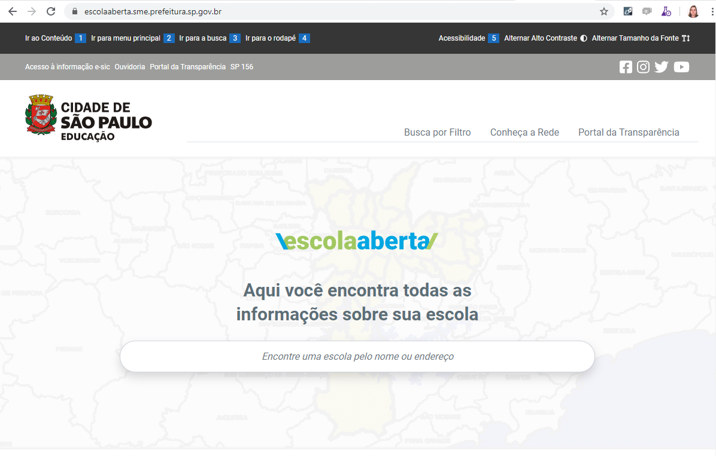
Escola Aberta
https://escolaaberta.sme.prefeitura.sp.gov.br/

Slide 31
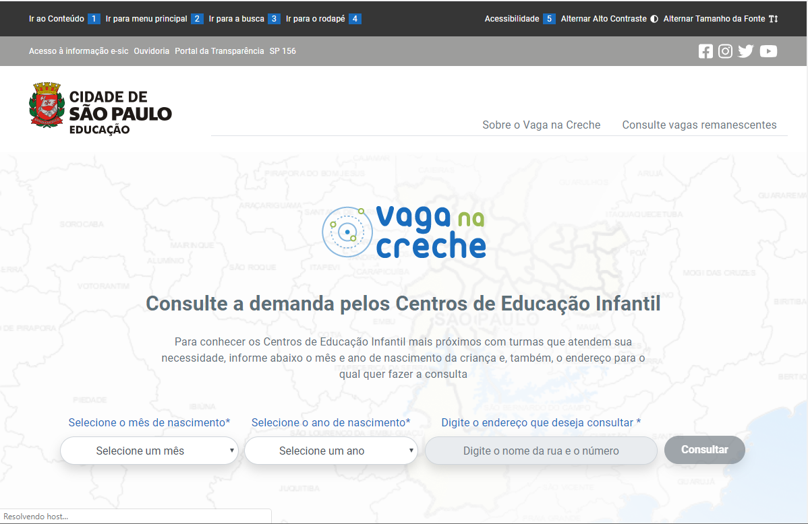
Vaga na Creche
https://vaganacreche.sme.prefeitura.sp.gov.br/

Slide 32
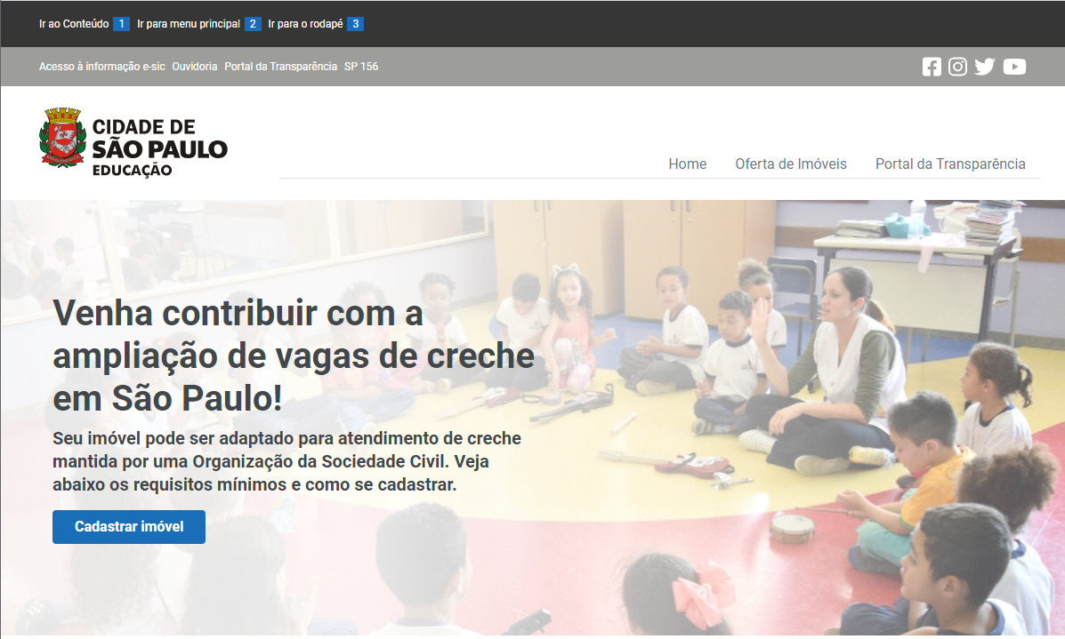
Cadastro de Imóveis
https://imoveis.sme.prefeitura.sp.gov.br/

Slide 33
Nome Célula
Produtos | Início | Previsão de Entrega
Produto | xx | xx
Funcionalidades
Status
Equipe
xxxx
xx
COTIC: xxx
Scrum Master: xxx
01 Analista de Negócio
01 UX / UI
03 Desenvolvedores
Pontos de Atenção
Issues / Pendências
Riscos
xx
xxx
xxx

Slide 34
Muito obrigada!
Aline Freitas
Aline.freitas@amcom.com.br

